Slide 1
MIPS

Slide 2
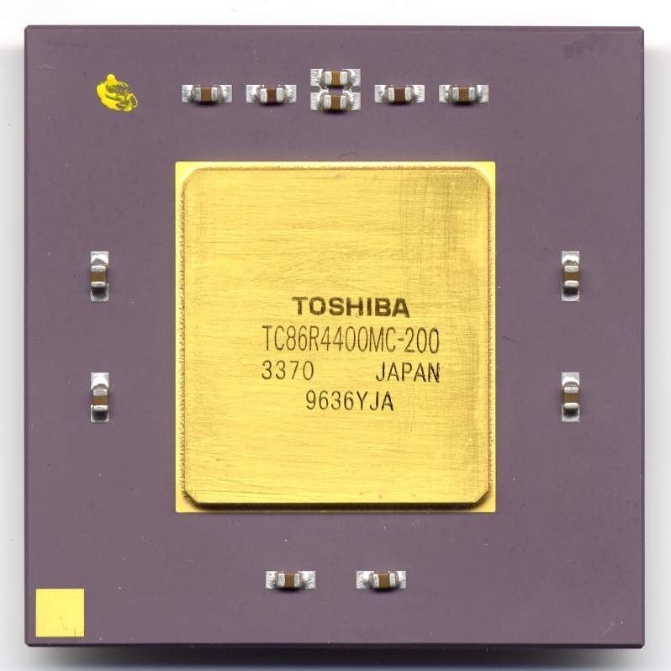
Storia
Il MIPS (acronimo di microprocessor without interlocked pipeline stages) nasce da studi di ricerca sulle architetture RISC condotti da John Hennessey all’inizio degli anni ‘80 presso l’Università di Stanford (California). La caratteristica distintiva del progetto MIPS è che tutte le istruzioni dovevano essere completate dagli stadi della pipeline in un solo ciclo di clock in modo da poter fare a meno di interlock, che introducono ritardi e stalli per sincronizzare la pipeline.
MIPS R4400 di Toshiba

Slide 3
Generalità
Originariamente il MIPS conteneva 32 registri a 32 bit, ma per semplicità in questo esempio ci sono solo 4 registri ad 8 bit visibili al programmatore (AL, BL, CL, DL).
Essendo un esempio di architettura RISC le istruzioni sono a lunghezza fissa di 24 bit, divisi a gruppi di 8 tra opcode e parametri. Il formato delle istruzioni è generalmente del tipo «op dest, src».
In tutto sono disponibili 20 operazioni, di cui 4 di memoria, 5 di controllo e le restanti di ALU.

Slide 4
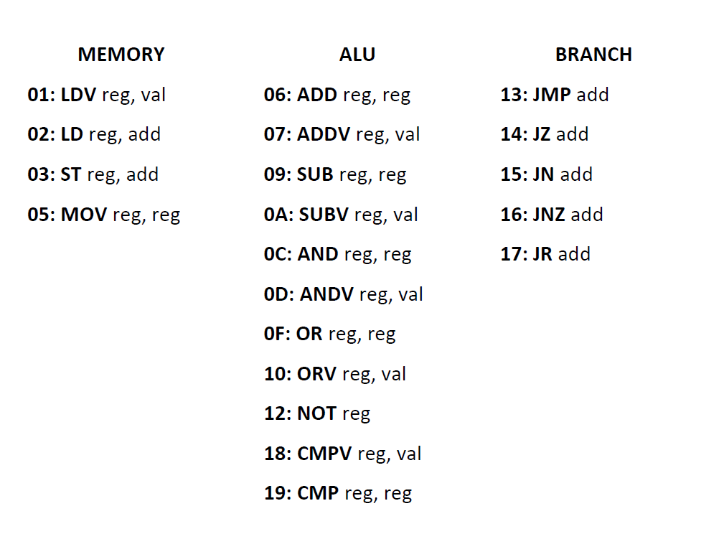
Istruzioni

Slide 5
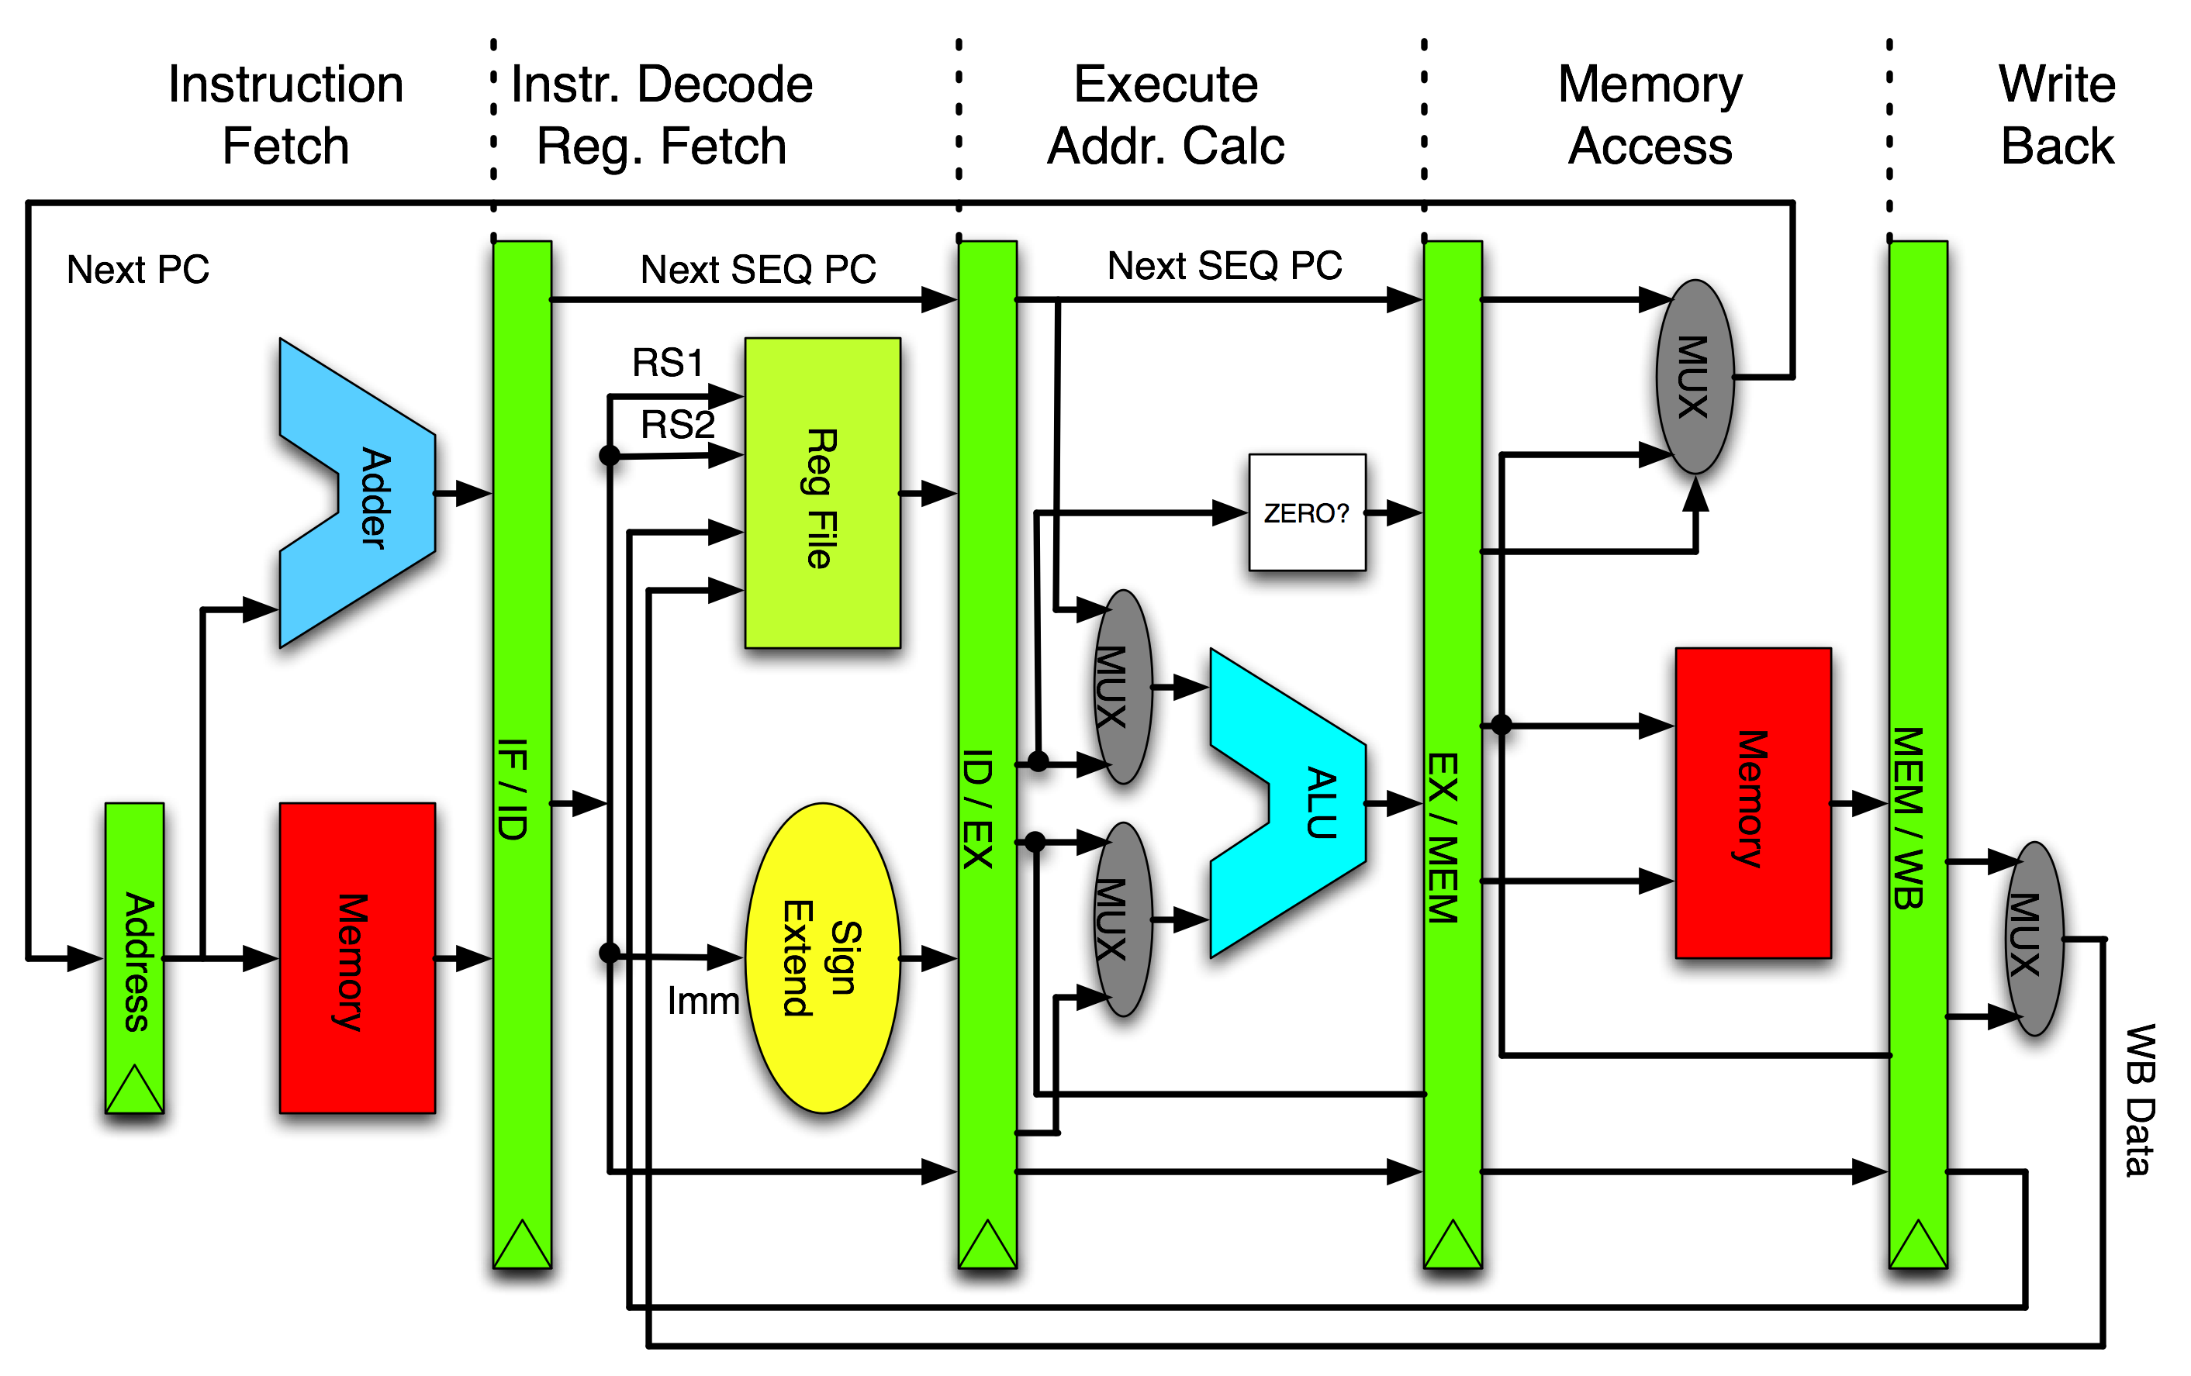
Struttura
Il MIPS implementa una pipeline a cinque stadi, rispettivamente di Instruction Fetch, Instruction Decode, Execute, Memory Access e infine Write Back. Tra gli stadi sono necessari dei set di registri che permettono di memorizzare i dati delle istruzioni che sono in esecuzione nella pipeline: a ogni ciclo di clock questi avanzano di uno stadio, dopo essere stati elaborati all’interno dello stadio corrispondente.

Slide 6
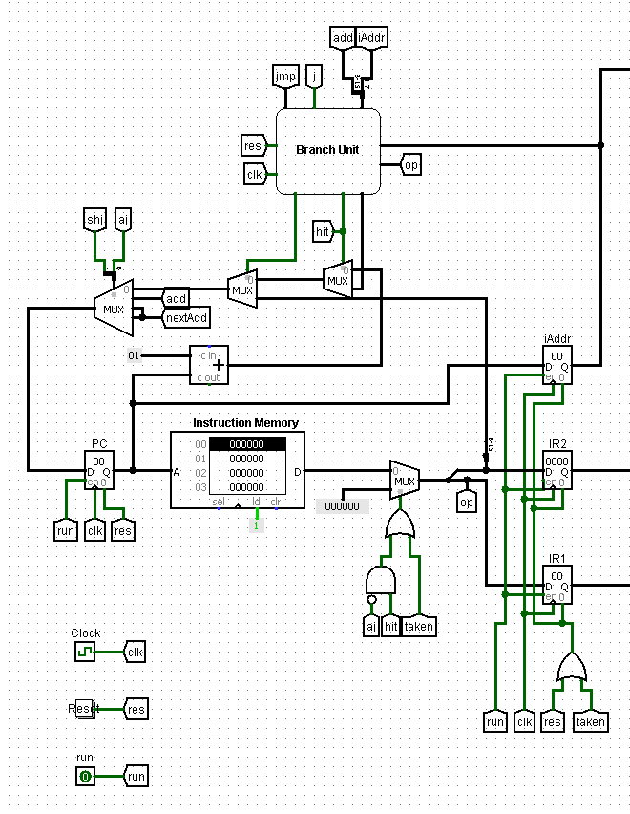
Instruction Fetch
Per evitare conflitti nell’accesso in memoria nelle fasi di Instruction Fetch e Memory Access (alea strutturale), si usa internamente un’architettura alla Harvard, con memorie di istruzioni e dati logicamente divise. In questo stadio il valore del program counter è usato per indirizzare la memoria che contiene le istruzioni, il cui valore in uscita viene memorizzato nell’Instruction Register (IR1 per opcode, IR2 per i parametri).
Si salva poi l’indirizzo dell’istruzione letta che viene usato nella Branch Unit per predire eventuali salti.

Slide 7
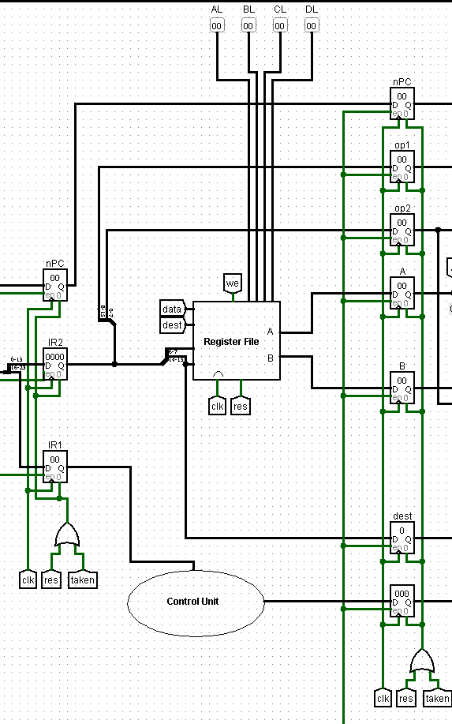
Instruction Decode
In questa fase l’istruzione precedentemente memorizzata nell’IR viene decodificata dalla Control Unit che genera i segnali di controllo.
È presente inoltre il Register File, che contiene i 4 registri interni ortogonali. In questo stadio vi si accede solo in lettura, mentre la scrittura può avvenire nell’ultimo stadio (Write Back).

Slide 8
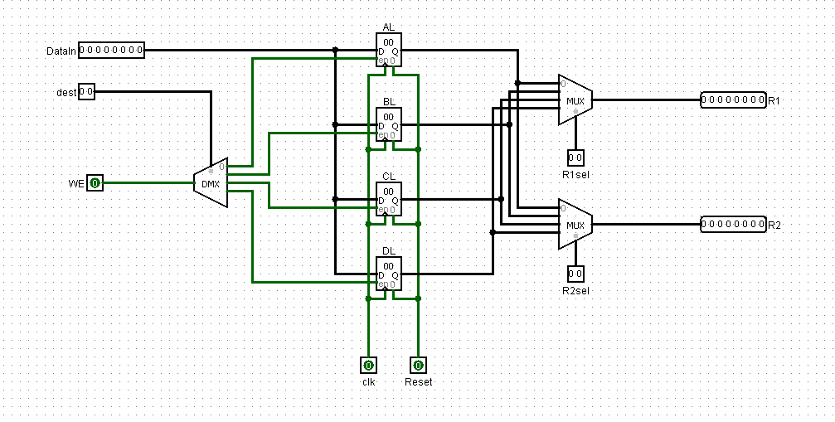
Register File
Nella fase di Instruction Decode vengono mandati in ingresso i due bit più significativi di ognuno dei due parametri dell’istruzione da decodificare che fungono da selettori (tramite due MUX) per i valori in uscita dal Register File che diventano potenziali ingressi della ALU.
Nella fase di Write Back invece se l’istruzione lo prevede (we = 1) i registri sono acceduti in scrittura.

Slide 9
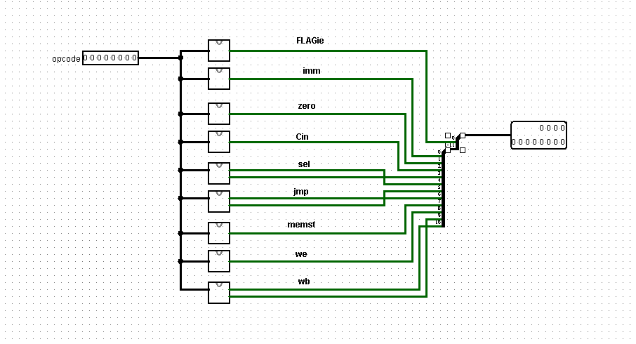
Control Unit
La Control Unit è implementata come una rete combinatoria che prende in ingresso l’opcode e genera un insieme di segnali di controllo (9 in questo caso, codificati con 12 bit in tutto) che determinano il funzionamento di alcune parti della CPU.
In questo caso sono state realizzate altrettante reti logiche in sintesi canonica SP ognuna relativa ad un dato segnale.

Slide 10
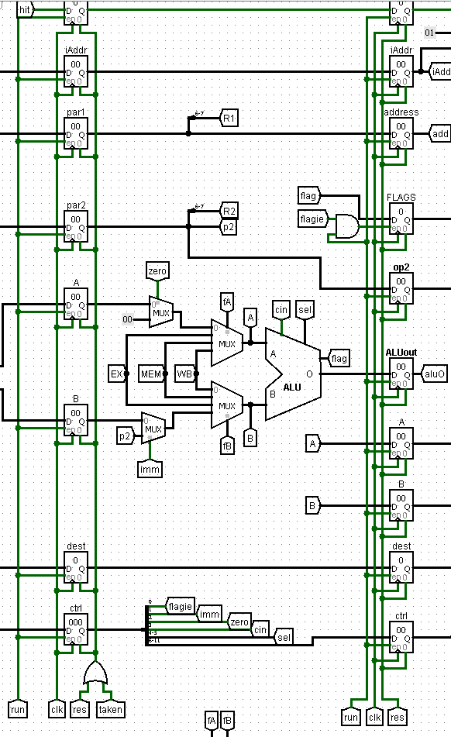
Execution Unit
Questa parte della pipeline si occupa di eseguire le operazioni aritmetiche all’interno della CPU. È costituita essenzialmente da una ALU che esegue i calcoli e da una Forwarding Unit che serve a evitare problemi dovuti ad alee di dato. La configurazione di questa parte della CPU è dettata sia da una parte dei segnali generati dalla Control Unit nello stadio precedente, sia a quelli in uscita dalla Forwarding Unit.

Slide 11
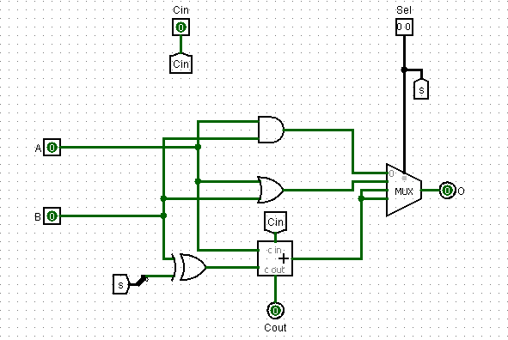
Arithmetic Logic Unit
La ALU è stata realizzata per poter compiere solo operazioni di base, in questo caso 4: and, or, somma e sottrazione. Quindi anche per operazioni semplici come la moltiplicazione o la divisione è necessario “spezzarle” in più istruzioni. Questo apparente svantaggio è compensato dalla pipeline senza stalli.
La ALU a 8 bit si ottiene concatenando tra loro opportunamente 8 ALU a 1 bit.

Slide 12
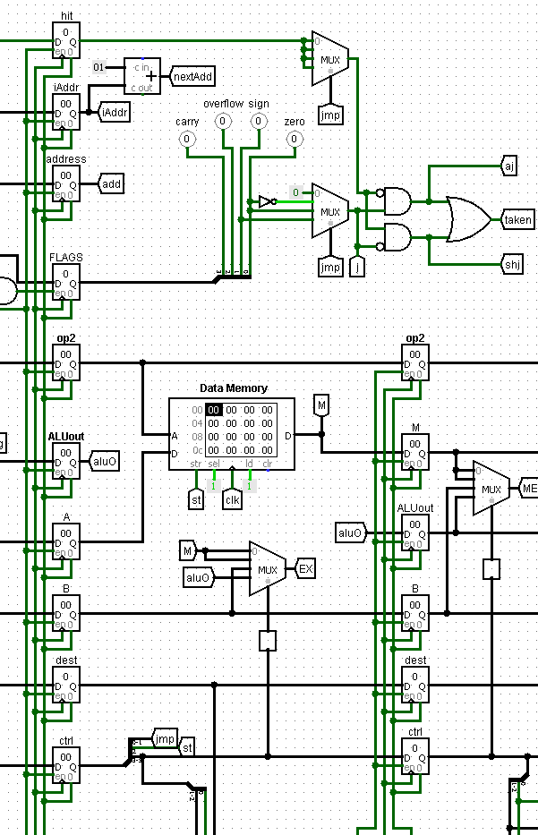
Memory Access
In questo stadio si accede alla memoria dei dati, in lettura o scrittura a seconda che si tratti di un’operazione di load o di store.
La memoria è indirizzata da un registro temporaneo che contiene il valore del secondo parametro dell’istruzione (le istruzioni che accedono alla memoria devono avere tutte l’indirizzo a cui accedere come secondo parametro) e in caso di scrittura il dato proviene direttamente da uno dei registri.
È infine presente la rete logica che gestisce i salti condizionati in base ai bit di FLAG.

Slide 13
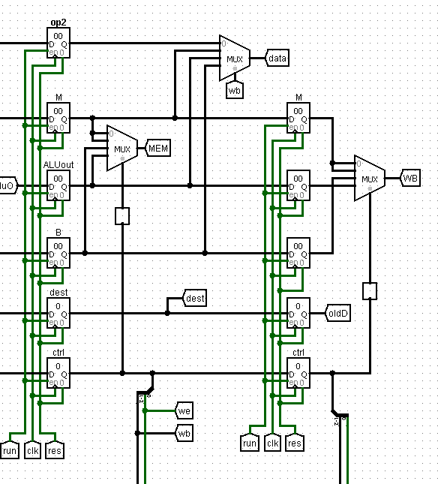
Write Back
Nello stadio di Write Back se l’istruzione lo prevede si scrive sui registri interni un valore proveniente dalla ALU, dalla memoria dei dati, da un altro registro o da uno dei campi dell’istruzione stessa.
La scelta è fatta da un multiplexer gestito dal segnale ‘wb’ (2 bit) generato in precedenza dalla Control Unit. La scrittura avviene solo se si ha il segnale ‘we’ impostato a 1.

Slide 14
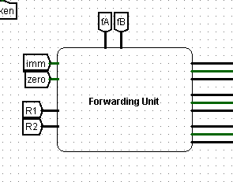
Forwarding Unit
In un’architettura a singola pipeline le uniche alee di dato da tenere in considerazione sono quelle di tipo Read After Write. Per evitare lo stalling (che rallenterebbe l’esecuzione della pipeline inserendo delle bolle), la soluzione più efficiente è quella del forwarding.
La Forwarding Unit è una rete logica combinatoria che deve essere in grado di rilevare la presenza di alee e di fornire i dati generati dall’istruzione precedente che non sono stati ancora scritti (la scrittura avviene nel Write Back) all’istruzione successiva.

Slide 15
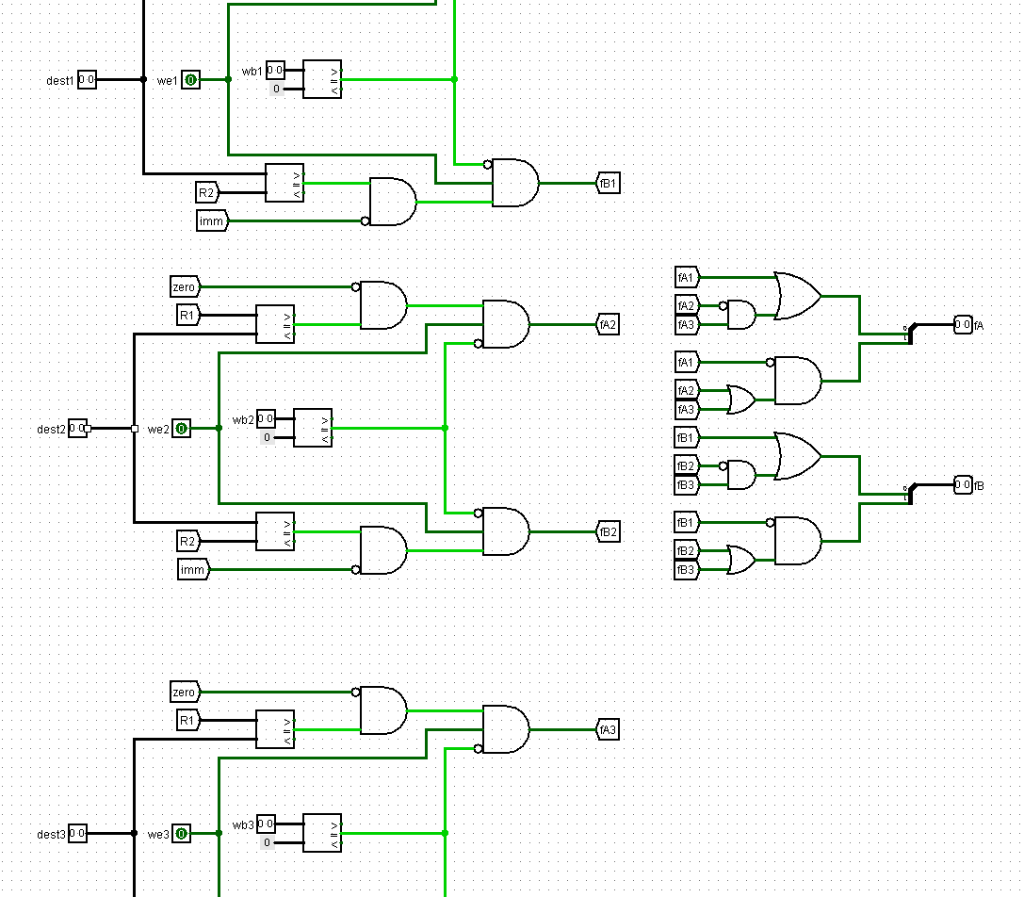
Forwarding Unit (2)
Per prevenire le alee la Forwarding Unit deve controllare se le istruzioni che hanno superato lo stadio di Execution ma che devono ancora completare quello di Write Back hanno modificato un dato che deve essere letto dall’istruzione che sta per essere eseguita, confrontando il registro di destinazione delle precedenti con quelli letti dalla successiva.
Essendoci solo 4 registri sono molto frequenti e senza forwarding sarebbe necessario inserire molti stalli con un considerevole speedown.

Slide 16
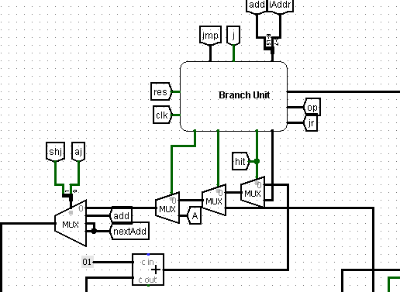
Branch Unit
La Branch Unit si occupa di predire il comportamento di un salto condizionato in base a come si è comportato in precedenza. Senza questa rete logica i salti sarebbero riconosciuti solo nel quarto stadio della pipeline e se il salto deve essere preso si dovrebbe svuotare la pipeline (inserendo delle bolle) il che rallenterebbe l’esecuzione del programma. Esistono sistemi di predizione dei salti molto più sofisticati ma essendo la pipeline corta la penalizzazione in caso di predizione errata non è molto elevata.

Slide 17
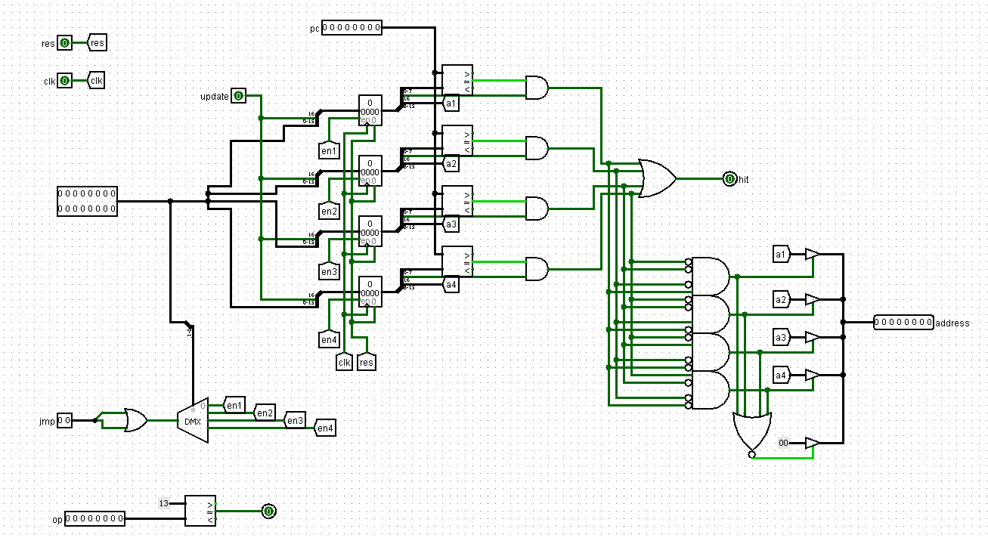
Branch Unit (2)
Finchè l’istruzione di salto non viene eseguita almeno una volta non può essere presente nella Branch Unit e quando viene eseguita per la prima volta si utilizza una predizione statica di tipo “Always Taken”.
Internamente è realizzata con 4 registri a 17 bit che formano una specie di cache direct mapped che contiene in ogni riga (registro) l’indirizzo dell’istruzione che ha causato un salto, quello a cui saltare e un solo bit di predizione che è 1 se l’ultima volta che è stata eseguita l’istruzione ha causato un salto, 0 altrimenti.
La scelta sulla riga da riempire è dettata dai 2 bit meno significativi dell’indirizzo dell’istruzione.

Slide 18
Assembler
È disponibile un assembler che traduce il codice scritto in assembly in istruzioni codificate correttamente per essere caricate su logisim. L’assembler è stato programmato per ricevere come parametro da linea di commando il percorso assoluto del file di testo che contiene il programma in assembly. Essendo presenti due memorie distinte (una per le istruzioni e una per i dati) esso crea due file di testo nella directory in cui viene eseguito che contengono le istruzioni e i dati (rispettivamente chiamati “MIPSprog” e “MIPSdata”).
Le variabili devono essere definite nella prima parte del testo, una per ogni riga, con una sintassi del tipo ‘nome’: ‘valore numerico’. Vengono salvate in memoria a partire dall’indirizzo 0 a indirizzi consecutivi.
Dopo la definizione delle variabili deve essere presente una linea contenente la stringa “.code” che indica che da lì in poi ogni riga deve essere interpretata come un’istruzione.
È possible intrudurre delle etichette anche nel codice semplicemente iniziando la riga dell’istruzione corrispondente con la sintassi ‘etichetta’: ‘istruzione’. Per poter essere correttamente interpretati tutti i valori numerici devono essere in base 10 e compresi tra -128 e 127 (se si lavora con numeri signed).

Slide 19
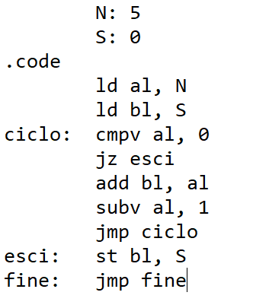
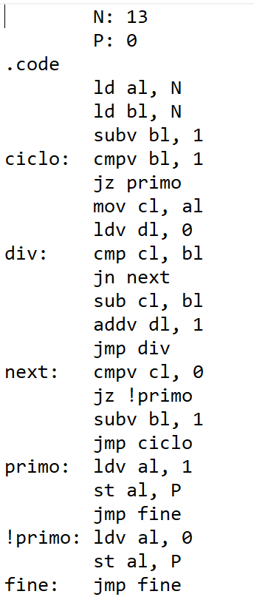
Esempi
Somma dei primi N numeri naturali
Imposta P a 1 se N è primo

